Slide 1
第十一章
JavaFX基础

Slide 2
本章内容
JavaFX与Swing以及AWT的比较
JavaFX程序的基本结构
面板、UI组件以及形状
属性绑定
节点的通用属性和方法
Color类和Font类
Image和ImageView类
布局面板
形状

Slide 3
JavaFX与Swing以及AWT的比较
当引入Java时，GUI类使用一个称为抽象窗体工具包（AWT）的库
不适合开发综合的GUI项目
容易被特定于平台的错误影响
Swing组件使用Java代码在画布上直接绘制
更少依赖目标平台
使用更少的本地GUI资源
JavaFX融入现代GUI技术以方便开发富因特网应用（RIA）
无缝地在桌面或者Web浏览器中运行
提供多点触控支持
内建的2D、3D、动画支持
视频和音频回放功能

Slide 4
JavaFX程序的基本结构
继承javafx.application.Application
重写定义在Application类中的start方法
可以没有main方法
JVM自动调用launch方法以运行应用程序
当一个JavaFX应用启动时，JVM使用它的无参构造方法来创建类的一个实例
同时调用其start方法
start方法一般用于将UI组件放入一个场景、并且在舞台中显示该场景

Slide 5
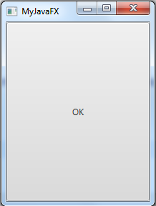
JavaFX程序的基本结构
一个stage对象是一个窗体
当程序启动时，一个称作主舞台的stage对象由JVM自动创建

Slide 6
JavaFX程序的基本结构
JavaFX应用剧院中的类比来命名Stage和Scene
可认为舞台是一个支持场景的平台
节点如同在场景中演出的演员
节点是可视化的组件
形状：文字、直线、圆、弧、多边形等
图像视图
UI组件：标签、按钮、复选框、单选按钮等
面板

Slide 7
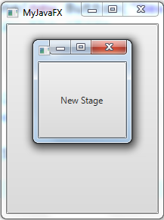
JavaFX程序的基本结构
根据需要，可以创建其他舞台

Slide 8

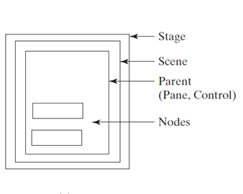
面板、UI组件以及形状
使用面板的容器类可以自动地将节点布局在一个希望的位置和大小
将节点置于面板中，然后将面板再置于一个场景中
StackPane是布局面板基类Pane的一个子类，将节点放在面板中央，并且叠加在其他节点之上

Slide 9
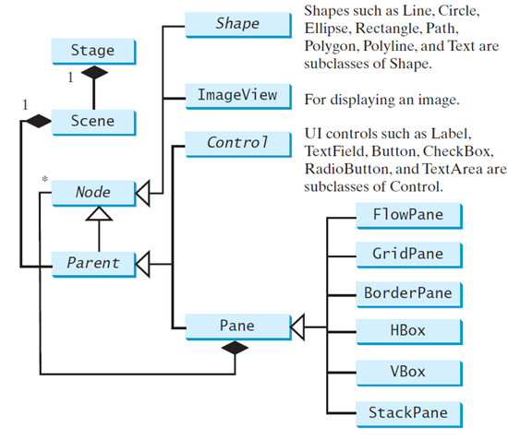
面板、UI组件以及形状
Scene可以包含Control或者Pane，但不能包含Shape和ImageView
Pane可以包含Node的任何子类型

Slide 10
面板、UI组件以及形状
Java图像的尺寸单位都使用像素
Java的坐标系中，面板左上角的坐标是(0,0)
在基类Pane上自定义图形坐标

Slide 11
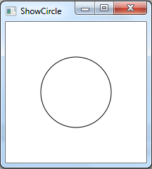
面板、UI组件以及形状
可以在基类Pane上自定义图形坐标
将圆居中

Slide 12
属性绑定
前面的例子中，当窗体的大小改变后，圆不在居中
可以将一个目标对象和一个源对象绑定
如果源对象的值改变了，目标对象也将自动改变
目标对象：绑定对象、绑定属性
circle.centerXProperty()
源对象：可绑定对象、可观察对象
pane.widthProperty()

Slide 13
属性绑定
Bind方法在javafx.beans.property.Property接口中定义
绑定目标是Property的一个实例
源对象是ObservableValue接口的一个实例
包装了值的实体，允许值发生改变时被观察到
一般而言，JavaFX类(如Circle)中的每个绑定属性(如centerX)都有一个获取的方法和设置的方法，同时还有一个获取方法返回属性本身

Slide 14
节点的通用属性和方法
抽象类Node定义了许多对于节点而言通用的属性和方法
JavaFX的样式属性称为JavaFX CSS
button.setRotate(90);
一个节点的多个样式属性可用(;)进行分隔
circle.setStyle("-fx-stroke: black; -fx-fill: red");
如果使用了一个不正确的JavaFX CSS，程序仍然可以编译和运行，

Slide 15
Color类
JavaFX定义了抽象类Paint用于绘制节点
Color是Paint的具体子类，用于封装颜色信息
构建颜色实例
构造方法Color(r,g,b,o)，其中o代表颜色的透明度[0,1]
静态方法color(r,g,b,o)、rgb(r,g,b,o)
标准颜色BLACK,RED,BLUE,GREEN,YELLOW…

Slide 16
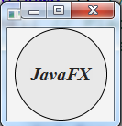
Font 类
Font类字体名、粗细和大小
可以调用静态方法getFamilies()获得可用的字体系列名字列表
Font对象是不可变的
下面的例子使用了StackPane
将节点放在中央，并根据窗体的改变自动调整

Slide 17
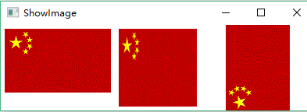
Image和ImageView类
Image类表示一个而图像，用于从特定的文件名或者一个URL载入一个图形
ImageView是一个用于显示图像的节点
可以从一个Image对象产生
也可以直接从一个文件或一个URL来创建一个ImageView
Hbox是一种面板，它将所有的节点排列在水平的一行上

Slide 18
布局面板
类 | 描述
Pane | 布局面板的基类，它有getChildren()方法来返回面板中的节点列表
StackPane | 节点放置在面板中央，并且叠加在其他节点之上
FlowPane | 节点以水平方式一行一行放置，或者垂直方式一列一列放置
GridPane | 节点放置在一个二维网格的单元格中
BorderPane | 将节点放置在顶部、右边、底部、左边以及中间区域
Hbox | 节点放在单行中
VBox | 节点放在单列中

Slide 19
布局面板
每个面板包含一个列表用于容纳面板中的节点
这个列表是ObservableList的实例
可以用getChildren()方法得到
可以使用add(node)方法将一个元素加到列表中
也可以使用addAll(node1, node2, …)来添加一系列的节点到面板中

Slide 20
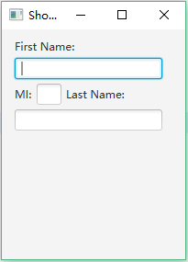
布局面板
FlowPane将节点按照加入的次序，从左到右水平或者从上到下垂直组织
当一行或者一列排满的时候，开始新的一行或一列
Orientation.HORIZONTAL
Orientation.VERTICAL
可以使用像素为单位指定
点之间的距离

Slide 21
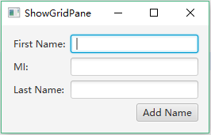
布局面板
GridPane将节点布局在一个网格(矩阵)中
节点放在一个指定的列和行的索引中

Slide 22
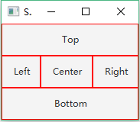
布局面板
BorderPane可以将节点放置在五个区域
顶部、底部、左边、右边、中间
setTop(node), setBottom(node), setLeft(node),setRigh(node), setCenter(node)

Slide 23
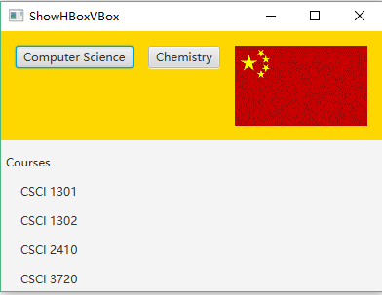
布局面板
HBox将它的子节点(children)布局在单个水平行中
VBox将它的子节点布局在单个垂直列中

Slide 24
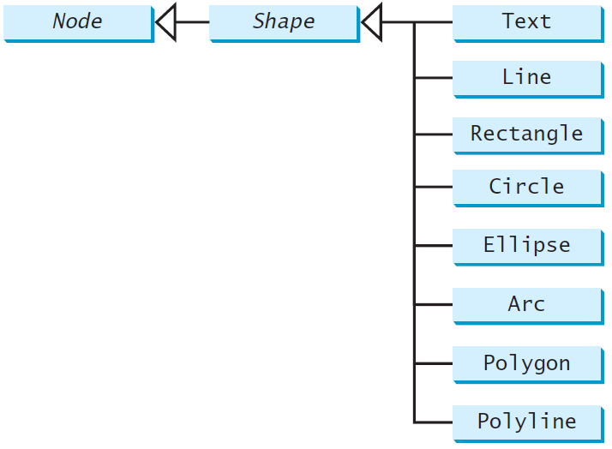
形状
Shape类是一个抽象父类，定义了所有形状的共同属性
fill, stroke, strokeWidth

